Slide 1

LOCATION STRATEGY CONSULTING
서울 지하철 유동인구 기반 팝업스토어 입지 전략
주거·업무·복합 지역 분류를 통한 타겟팅 최적화

Slide 2


분석 배경 및 핵심 문제
입지 선정의 한계
데이터 기반 해결안
단순 총 유동인구 중심의 입지 선정은 높은 임대료 대비 타겟 불일치를 초래합니다. 주거지와 업무지의 상반된 시간대별 특성을 반영하지 못해 마케팅 효율이 저하됩니다.
지하철 승하차 데이터를 통해 서울시 주요 역사를 3가지 유형(주거, 업무, 복합)으로 명확히 분류하고, 각 유형에 연계된 최적의 운영 전략을 도출합니다.

Slide 3


데이터 기반 입지 지표 수립
지역 특성 지표 (X-Index)
→
데이터셋: 서울시 지하철 승하차 데이터 (2021년 상반기)
출근 시간대(07~09시) 승차와 하차 인원의 비대칭성을 활용하여 지역의 성격을 수리적으로 정의합니다.
→
독립변수: 피크 시간대(07~09시) 유동인구 구조
→
유의성 검정: Kruskal-Wallis H 검정 결과 실질적 유의성 확인 (p < .001)
* -1 ≤ X ≤ 1 범위의 연속형 변수

Slide 4



지역 유형별 분류 결과
주거 타운
오피스 타운
복합 및 핫스팟
+0.63
-0.71
0.02
대표 역사: 신림, 서울대입구 평균 승차 인원이 하차 인원보다 압도적으로 높음
대표 역사: 강남, 구로디지털 평균 하차 인원이 승차 인원보다 압도적으로 높음
대표 역사: 성수, 홍대입구 승하차 인원이 균형을 이루며 목적형 방문객 집중

Slide 5
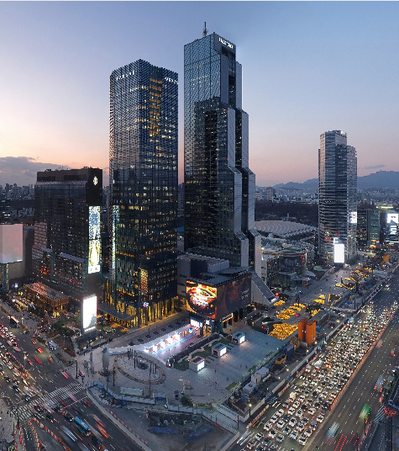
RED ZONE: 오피스 타운
직장인 타겟 고관여 체험
→
골든 아워: 평일 점심 및 퇴근 시간
→
운영 전략: 월~금 5일 압축 운영 (주말 제외)
→
권장 품목: F&B, 헬스케어, 테크 가젯
→
특징: 높은 구매력, 짧지만 강렬한 브랜드 경험 중시

Slide 6
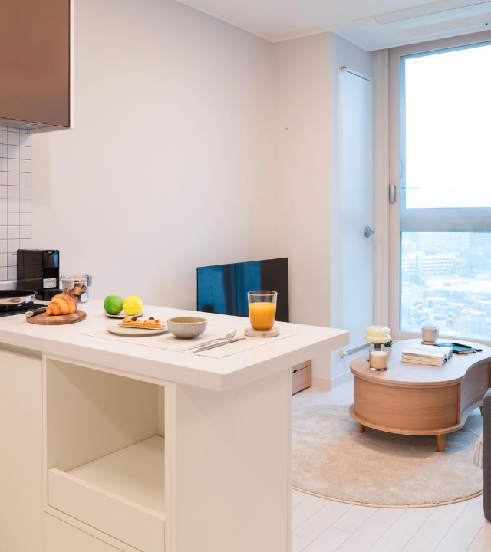
BLUE ZONE: 주거 타운
생활 밀착형 슬리퍼 상권
→
골든 아워: 평일 저녁 및 주말 전 시간대
→
운영 전략: 평일 낮 다운사이징, 주말 집중
→
권장 품목: 리빙 소품, 밀키트, 반려용품
→
특징: 지역 정주 인구 타겟, 신뢰와 편의성 중심

Slide 7
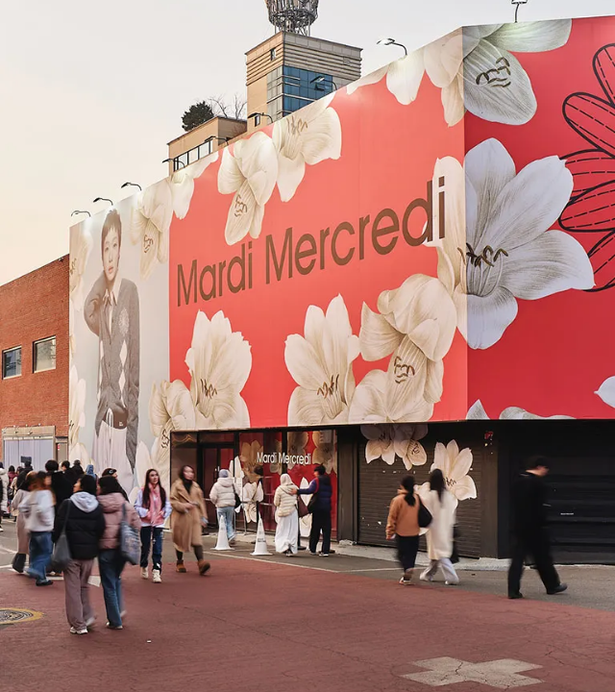
PURPLE ZONE: 복합 상권
바이럴 메가 팝업
→
골든 아워: 주중/주말 오후 상시
→
운영 전략: 인스타그램 바이럴 시각 요소 극대화
→
권장 품목: 패션, 뷰티, IP 협업 제품
→
특징: 목적형 방문객 위주, 긴 체류 시간 확보

Slide 8
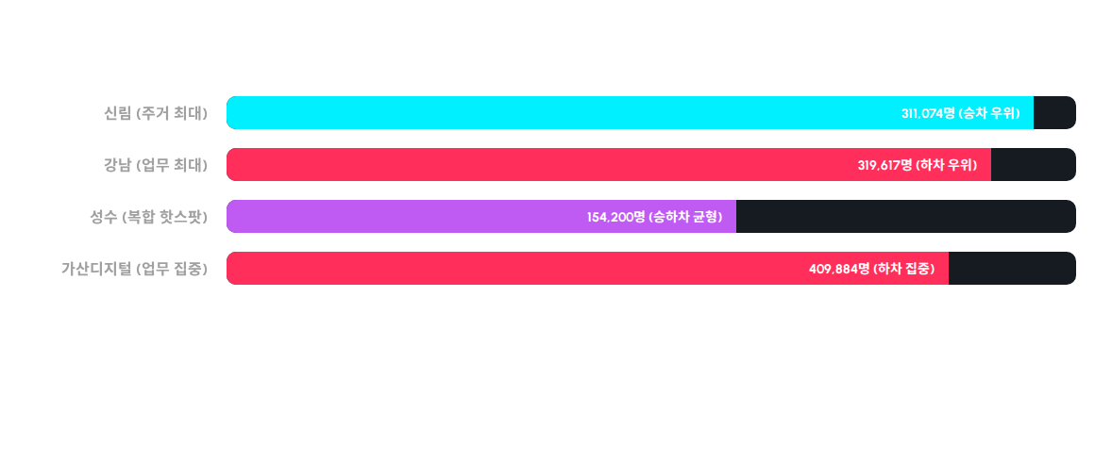
주요 거점 역사 유동인구 분석
* 2021년 상반기 08-09시 피크 시간대 기준 데이터

Slide 9
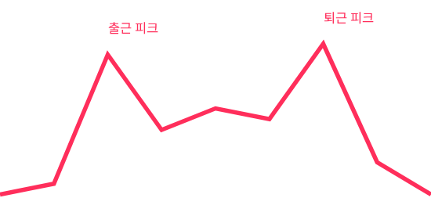
시간대별 방문 패턴 분석
업무 지구 'M자형' 곡선
오전 하차(출근)와 오후 승차(퇴근)가 극단적으로 집중되는 구조를 보입니다.
→
08~09시: 압도적 하차 피크
→
12~13시: 점심 시간 가벼운 외출
→
18~19시: 퇴근 인원 폭증

Slide 10

산업별 최적 입지 매칭
산업 분야 | 추천 입지 | 핵심 타겟 | 성공 포인트
패션 / 코스메틱 | 성수, 홍대 (복합) | MZ세대, 트렌드 세터 | 비주얼 임팩트, 바이럴
식음료 (F&B) | 강남, 광화문 (업무) | 직장인 | 신속함, 테이크아웃 편의
생활 / 가전 | 신림, 노원 (주거) | 1인 가구, 주부 | 체험, 구독 모델 연계
IT / 게임 | 판교, 성수 (복합/업무) | 테크 헤비 유저 | IP 몰입감, 커뮤니티

Slide 11


최종 전략 요약
→
오피스 타운: 주중 효율성 중심 압축 운영
공간의 성격 이해
→
주거 타운: 주말/저녁 생활 밀착형 접근
단순한 유동인구 총량이 아닌, 시간의 비대칭성과 공간의 목적을 이해하는 것이 성공적인 오프라인 마케팅의 핵심입니다.
→
복합 상권: 올라운드 바이럴 및 경험 전달
DATA-DRIVEN DECISION: 데이터는 거짓말을 하지 않습니다. 시간대별 승하차 데이터가 성공적인 팝업의 지도가 될 것입니다.

Slide 12
Questions?
Data-Driven Location Strategy for Business Success
Seoul Subway Data Strategy Group | 2026.06

Slide 13



IMAGE SOURCES
https://upload.wikimedia.org/wikipedia/commons/a/a2/Teheran-ro_Yeongdong-daero_crossing_7.jpg
Source: en.wikipedia.org
https://weave-living.com/cdn-cgi/image/width=1620,quality=75,trim=0;0;0;0/https://cdn.weave-living.com/original/weave_living_7d9d1780d4112998c946144b49038c31ebcbb353d7f97816/L1300196b-min.jpg
Source: www.weave-living.com
https://www.korean-culture.org/eng/webzine/202602/images/sub/visual_sub03_m.webp
Source: www.korean-culture.org

